Slide 1
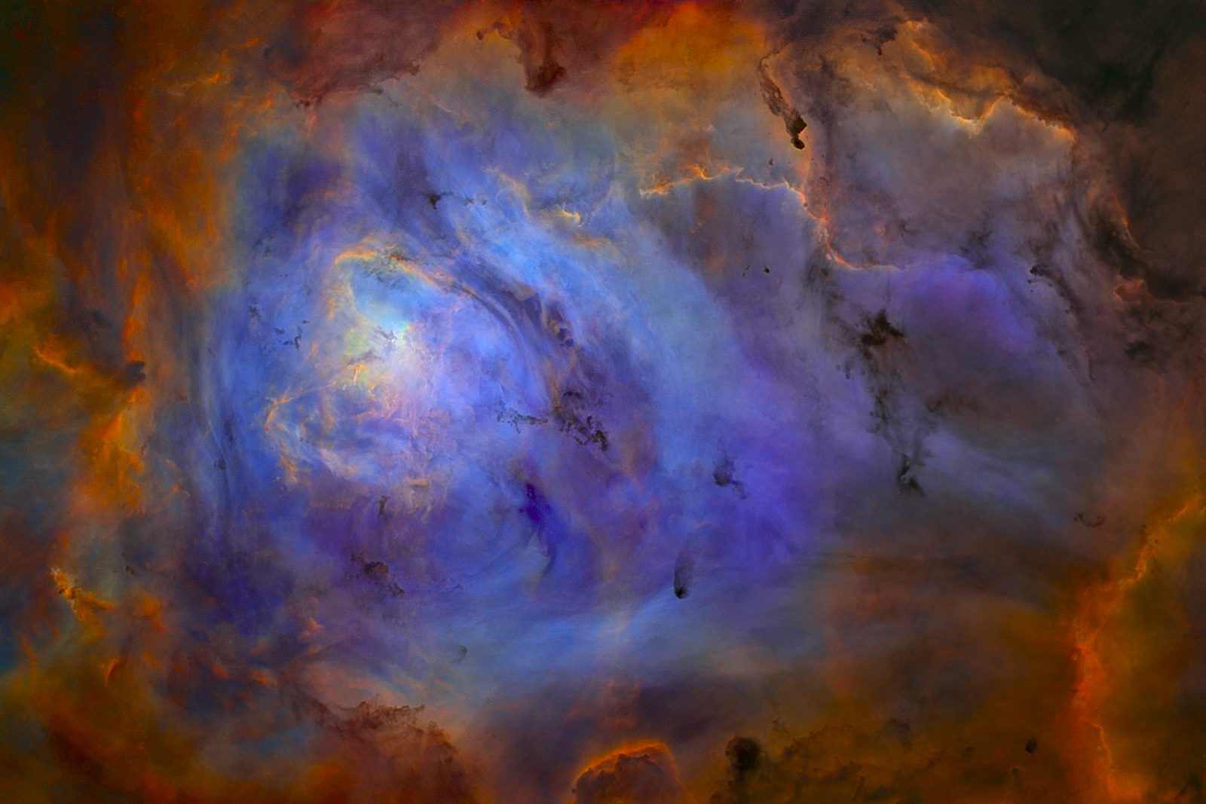
scavanger
Door: Ahmed Lkabous, Jidske Donkersloot, Peije Steinz, Sebastiaan Hakkert, Sjoerd Jakobs en Yosha Langius

Slide 2
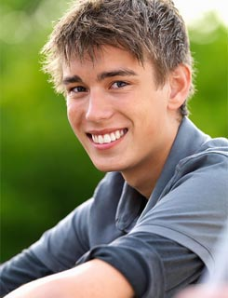
ijkpersoon
Pim appeloor. (15)
Gemiddelde student
Sience fiction fan
Gek van starwars
Casual gamer
Houd van oude arcade games.

Slide 3
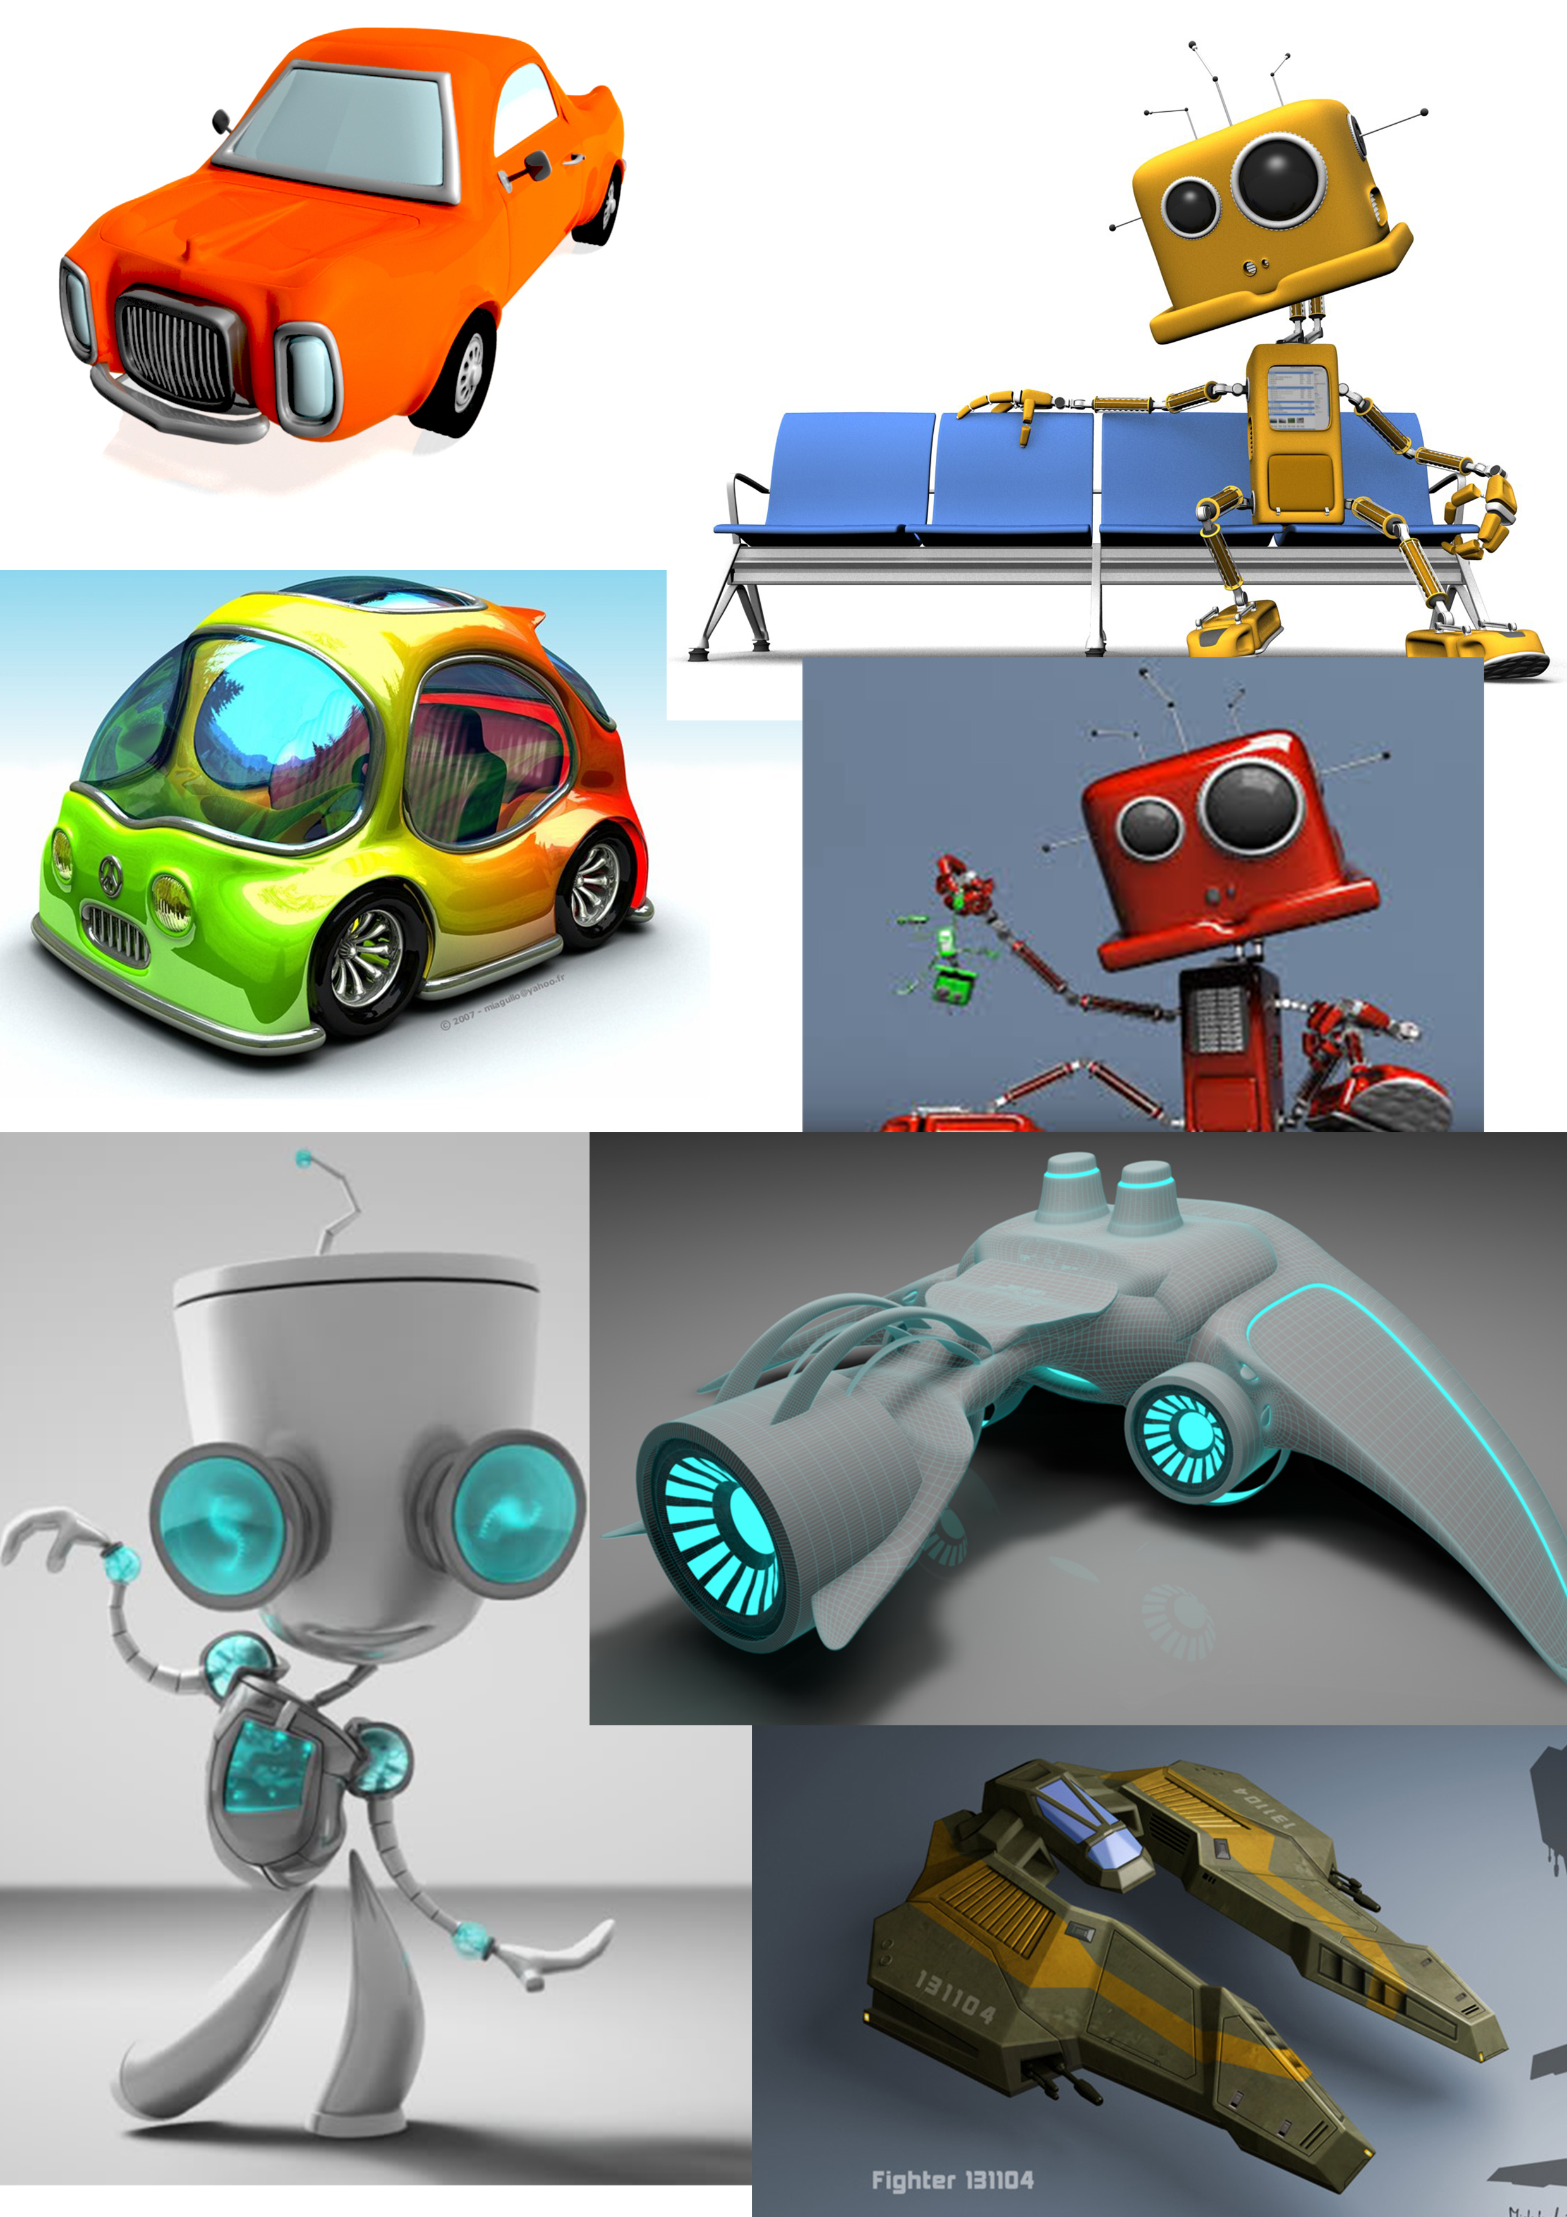
Styleboard
Niet te cartoonisch maar ook niet te realistisch.
2D achtergrond
3D spaceships en weapons.

Slide 4
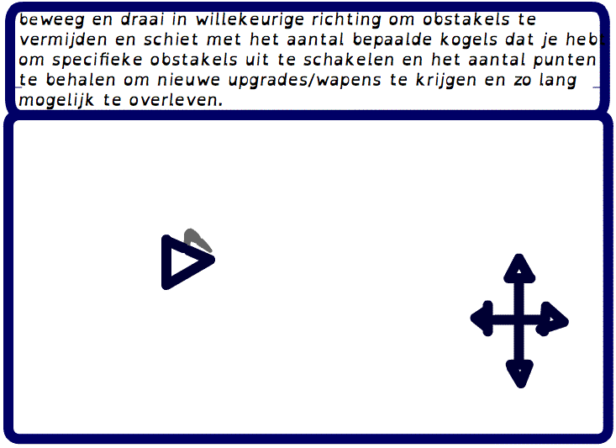
Onepagedesign

Slide 5
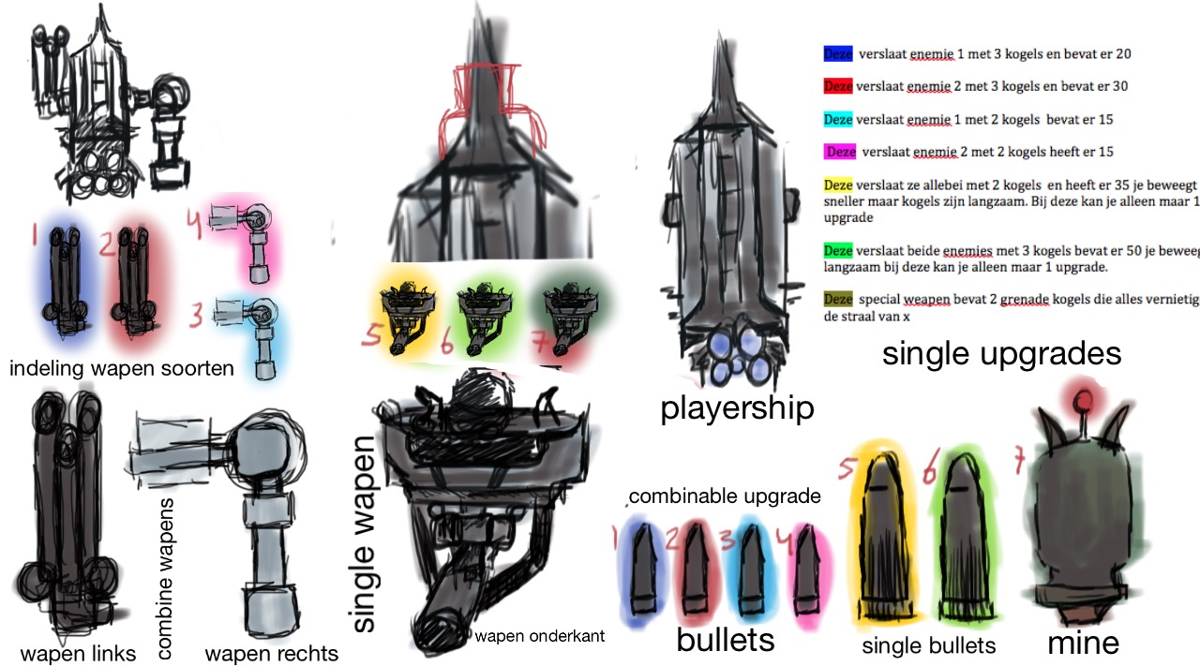
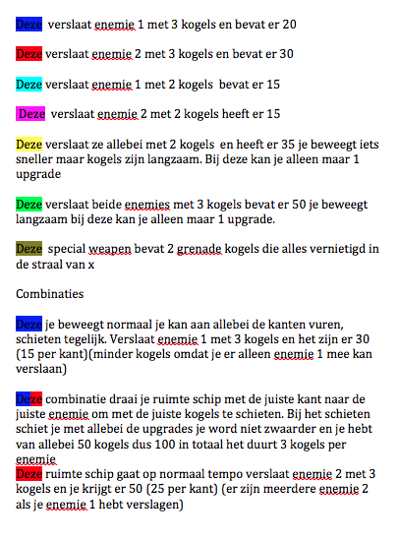
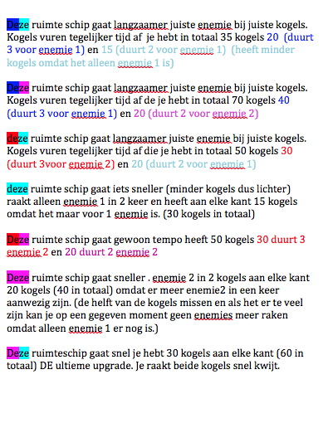
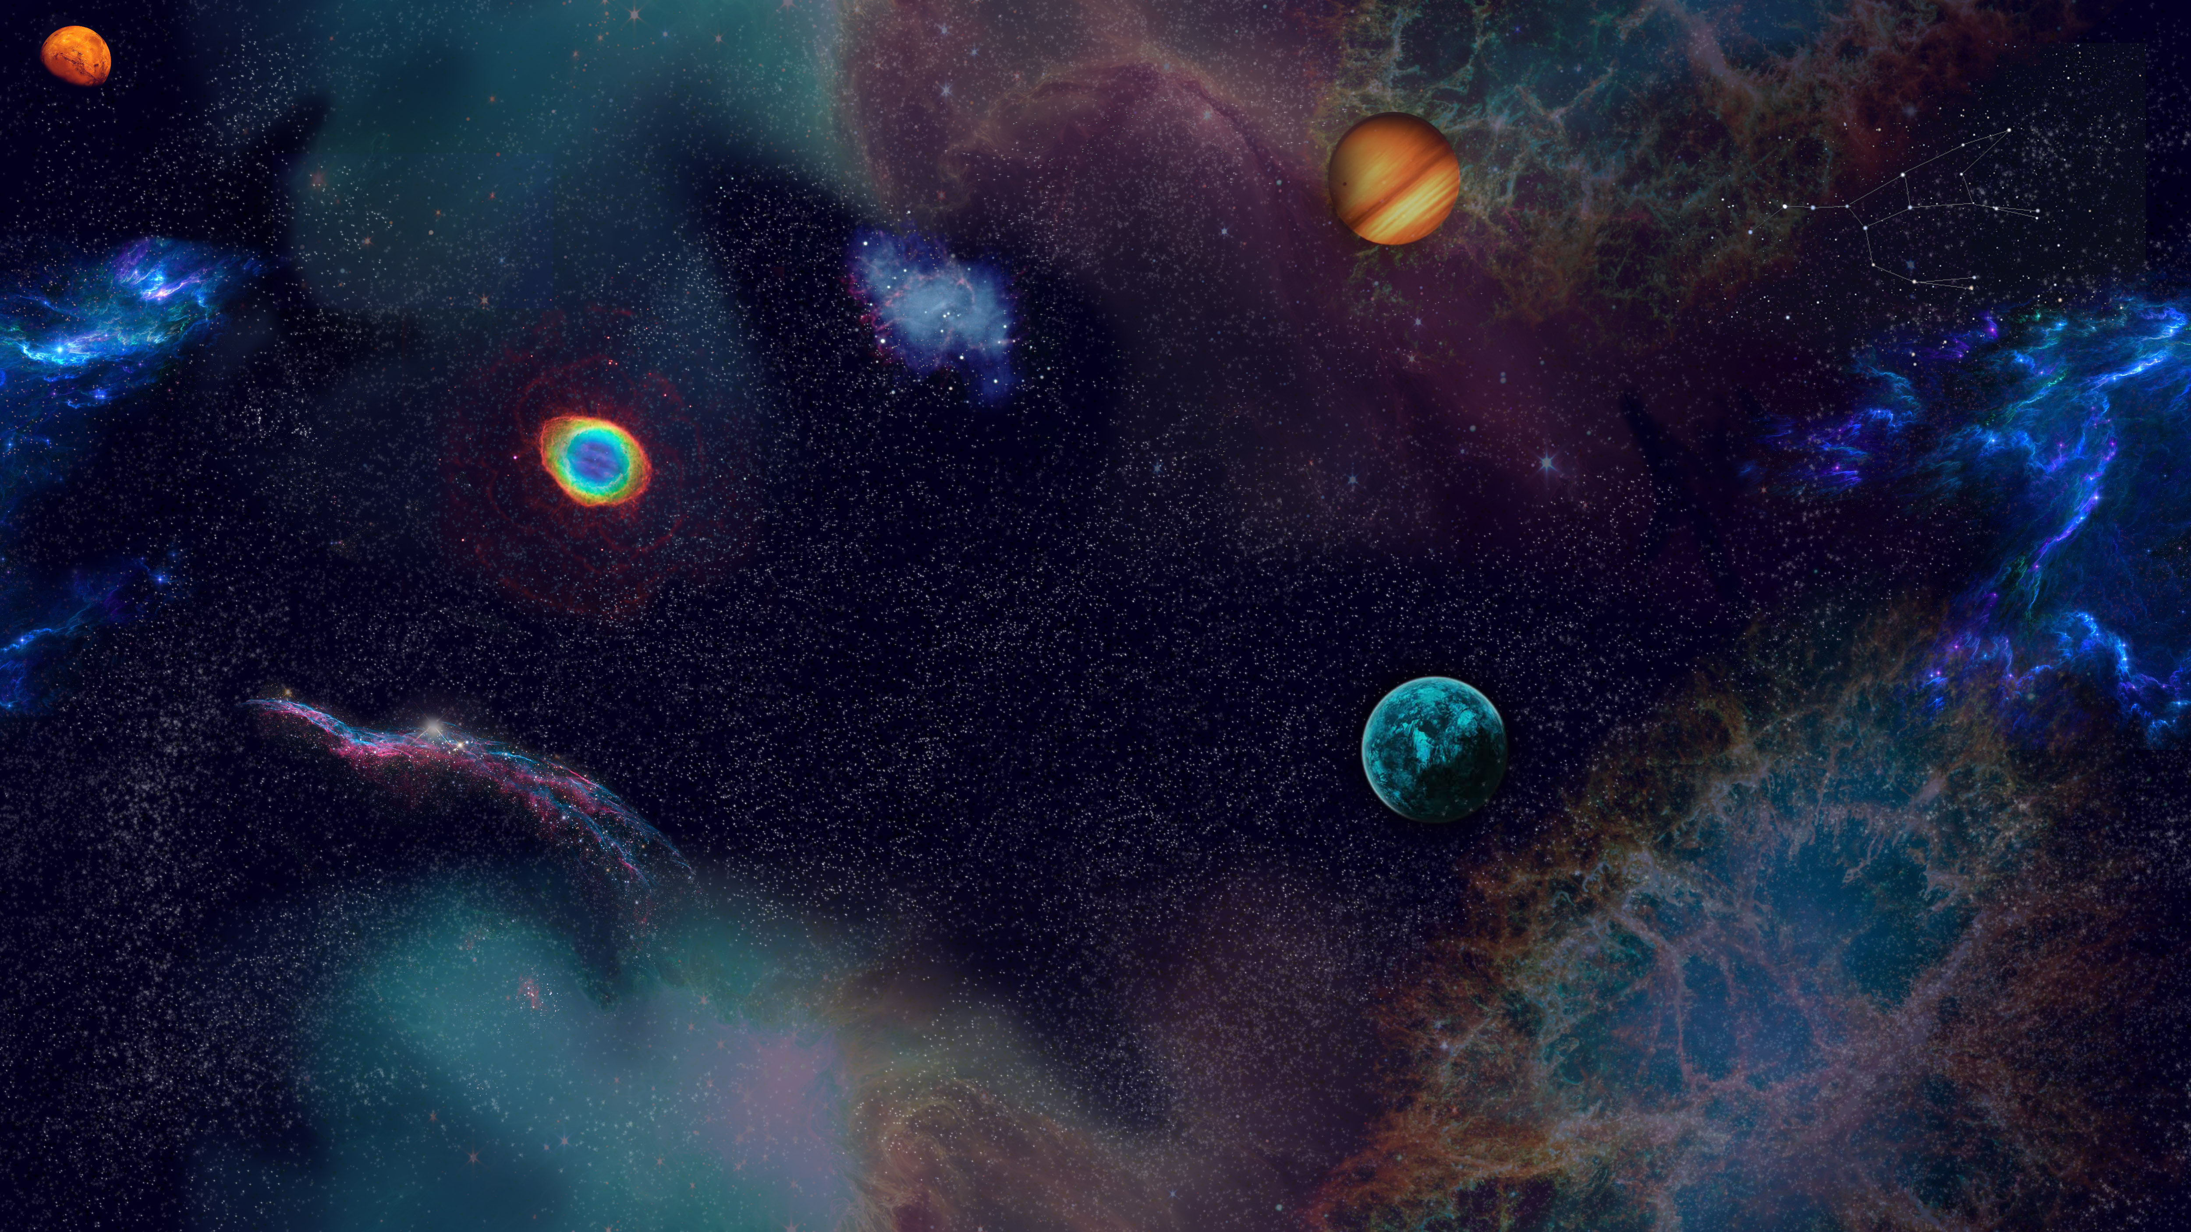

Slide 6
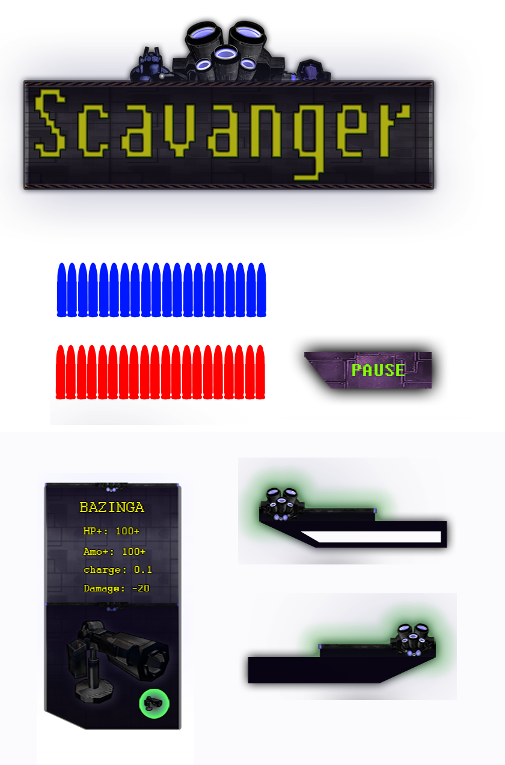
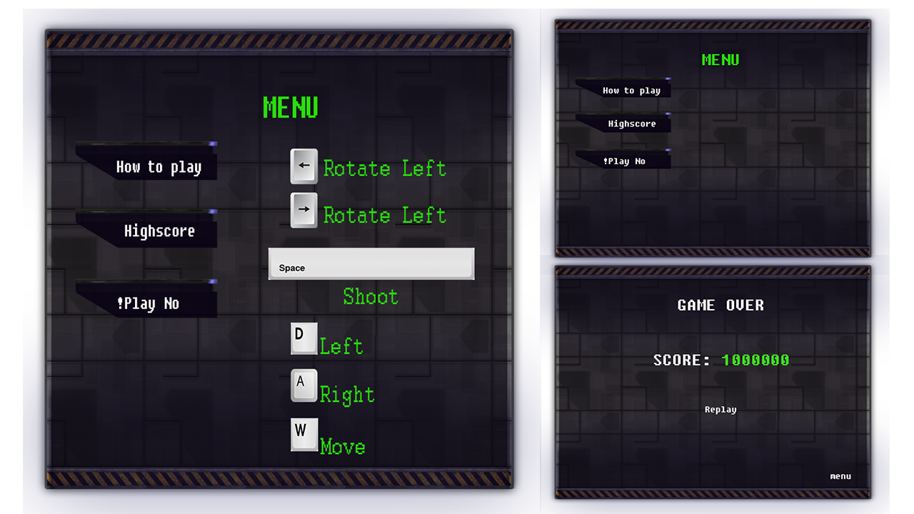
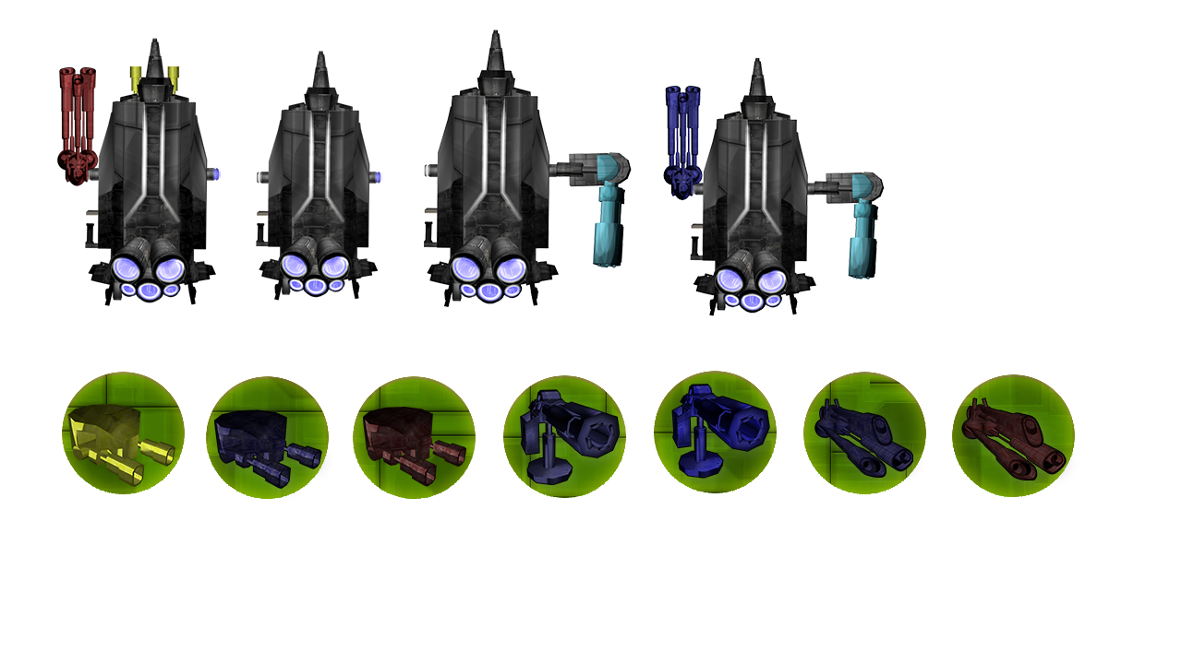

Slide 7
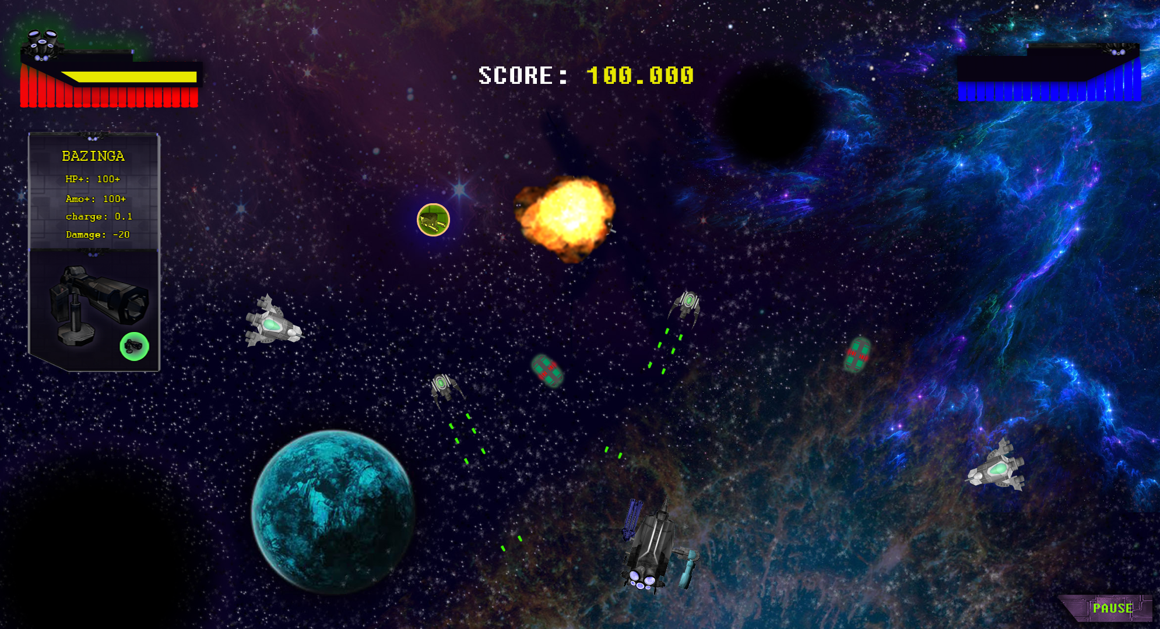
UID/Mockup

